Slide 1
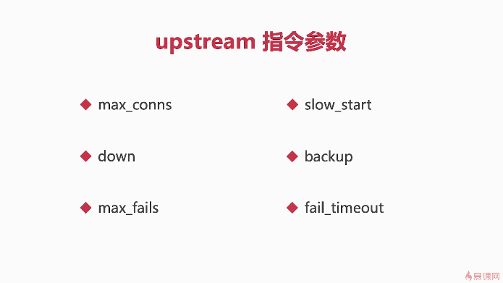
Upstream 是配置集群的指令块

